Slide 1

Střední odborná škola a Střední odborné učiliště, Vocelova 1338 Hradec Králové
Registrační číslo projektu: | CZ.1.07/1.5.00/34.0245
Číslo DUM: | VY_32_INOVACE_14_A_04
Tematická oblast: | Obslužné systémy v dopravě
Téma: | Surové železo, ocel
Autor: | Josef Imrich
Datum vytvoření: | Srpen 2012

Slide 2
Anotace
Materiál je určen pro 1. ročník studijního oboru Provoz a ekonomika dopravy, předmětu Zbožíznalství, inovuje výuku použitím multimediálních pomůcek – prezentace s názornými obrázky doplněných textem podporujícím výklad učitele.
Metodický pokyn
Materiál používá učitel při výkladu – pro větší názornost a atraktivnost výuky a zároveň jej mohou využívat žáci pro domácí přípravu na výuku.
Pro možnost plného využití materiálu je potřebné být připojen k internetu.

Slide 3
SUROVÉ ŽELEZO,
OCEL

Slide 4
Surové železo
meziprodukt, který se musí dále zpracovat
vzniká z kyslíkatých sloučenin s více jak 30% podílem železa:
magnetovec (magnetit)
krevel (hematit)
hnědel (limonit)
výroba probíhá ve vysokých pecích

Slide 5
Vysoká pec
Popis
metalurgické zařízení
válcovitá stavba s žáruvzdornou vyzdívkou
6 teplotních zón
(kychta, šachta, rozpor vysoké pece, sedlo, výfučny, nístěj)
Funkčnost
výroba surového železa ze železných rud
nepřetržitý provoz po několik let (pak výstavba nové)
Současnost
funkční v Třineckých železárnách, v ostravských hutích ArcelorMittal
jako kulturní památka Vítkovických železárnách

Slide 6
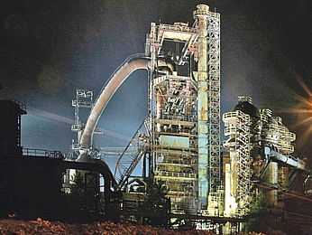
Zdroj: Jiří Zerzoň, www.novinky.cz

Slide 7
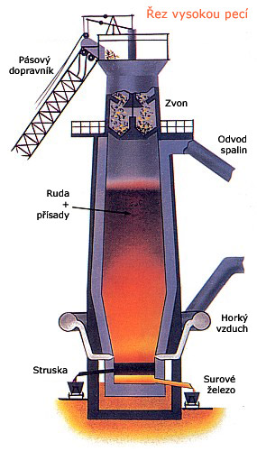
Výrobní proces surového železa
Plnění pece surovinami (shora) + vhánění horkého vzduchu obohaceného kyslíkem (zdola) → oxidace uhlíku na oxid uhelnatý → oxid uhelnatý redukuje rudu na tuhé, pórovité surové železo → ve spodní části dochází k přímé redukci oxidu železnatého uhlíkem →vypouštění surového železa
Zdroj: http://www.zschemie.euweb.cz/zelezo/zelezo3.html

Slide 8
Výrobní proces surového železa
Použité suroviny
Výstupy výrobního procesu
získání požadovaného produktu (surové železo)
využití strusky (např. stavebnictví)
použití plynů vznikající při výrobě (kychtové plyny) na následovný výrobní proces (předehřívají vzduch vháněný do pece)
Železná ruda
Koks
palivo pro roztavení železné rudy
Vápenec
váže nečistoty obsažené v železné rudě

Slide 9
Ocel
kujné železo s obsahem uhlíkem menší než 2 %
výroba:
zkujňování (surové křehké železa → elastická ocel)
kyslíkový konventor, Siemens – Martinská pec, elektrická oblouková pec
další úpravy:
tuhá ocel→ingoty
nepřerušené lití do krystalizátoru → kontislitek
zpracování polotovaru na hutní výrobky (kolejnice, tyče, plechy apod.)

Slide 10
Druhy oceli
dle obsahu uhlíku:
uhlíkové
slitinové
podle druhu dalšího zpracování:
slévání
válcování
tažení
protlačování
podle použití:
konstrukční
nástrojová
ocel na odlitky (ocel odlitá do formy)
stavební ocel
ocel strojní

Slide 11
Kontrolní úkoly a otázky:
Co je to vysoká pec a k čemu slouží?
Jak probíhá proces výroby surového železa?
Jakou funkci zastává vápenec při výrobě surového železa?
Vyjmenujte tři hutní výrobky z oceli?

Slide 12
Použité zdroje:
CVRČEK, Karel; CHALUPNÝ, CSC, Vladimír; KYNČIL, Jaroslav. Zbožíznalství I pro Obchodní akademie a ostatní střední školy. Praha: Nakladatelství učebnic FORTUNA, 2005, ISBN 80-7168-935-1
NUTSCH, W. Příručka pro truhláře. 2006, ISBN 80-86706-14-1
TELAŘÍKOVÁ, Denisa. Začala proměna chráněné vysoké pece v Ostravě. Novinky.cz [online]. 2011 [cit. 2011-09-03]. Dostupné z: http://www.novinky.cz/bydleni/reality-a-finance/228449-zacala-promena-chranene-vysoke-pece-v-ostrave.htm
http://www.zschemie.euweb.cz/zelezo/zelezo3.html
http://www.novinky.cz/bydleni/reality-a-finance/228449-zacala-promena-chranene-vysoke-pece-v-ostrave.html
Pokud není uvedeno jinak, použitý materiál je z vlastních zdrojů autora.

